Slide 1
İşletim Sistemi
Giriş

Slide 2
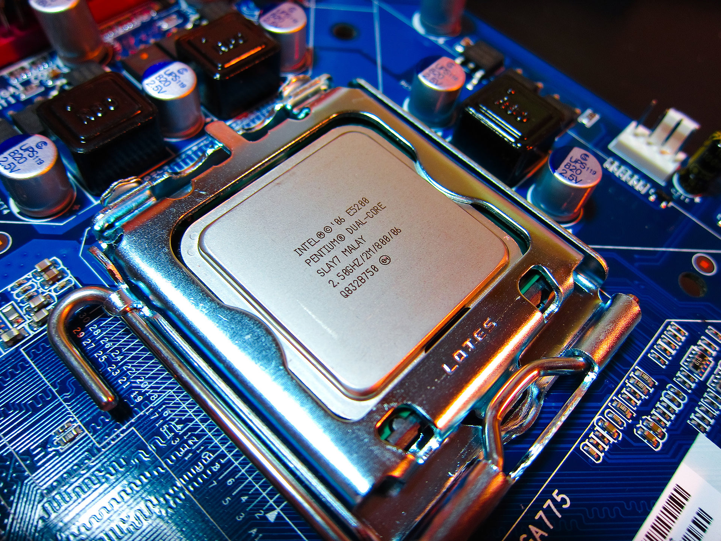
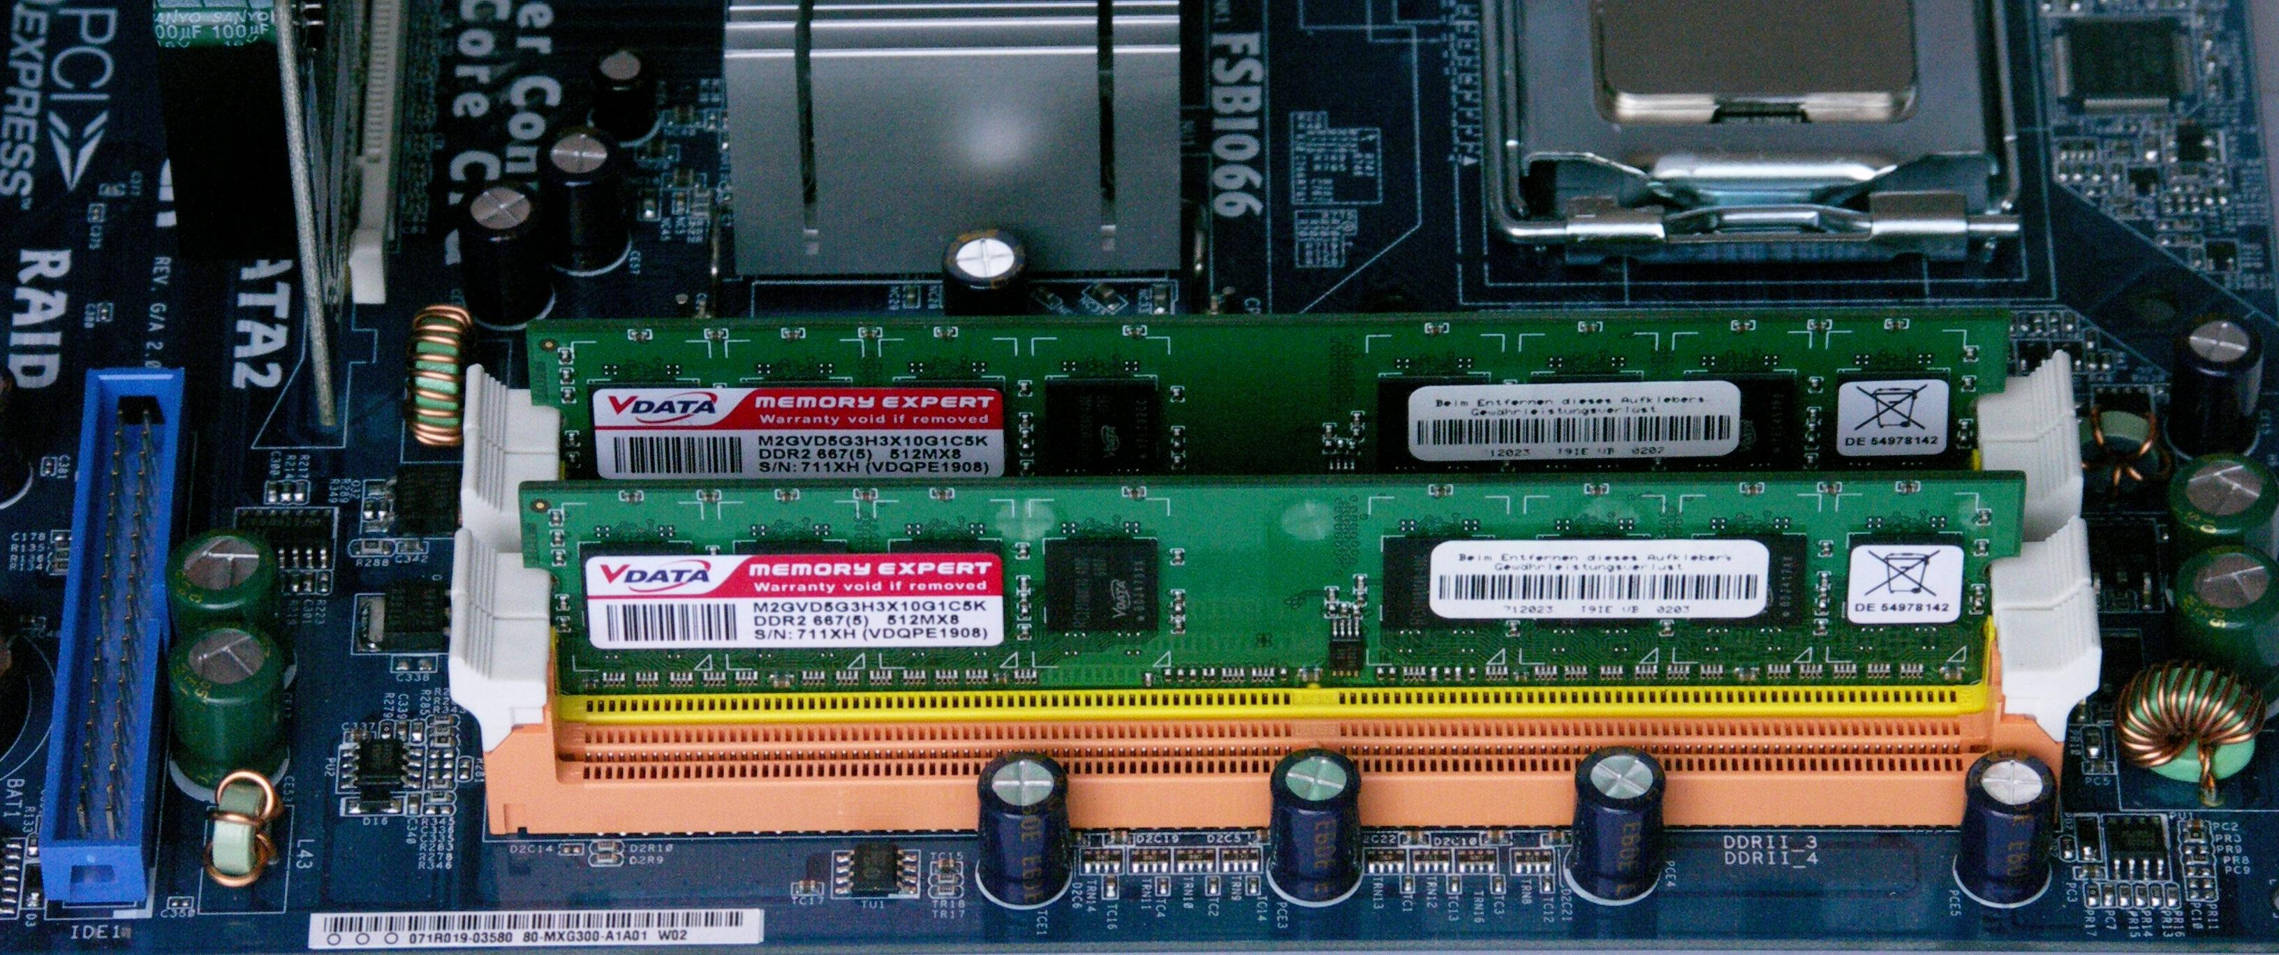

Temel Bilgisayar Bileşenleri
CPU
RAM

Slide 3
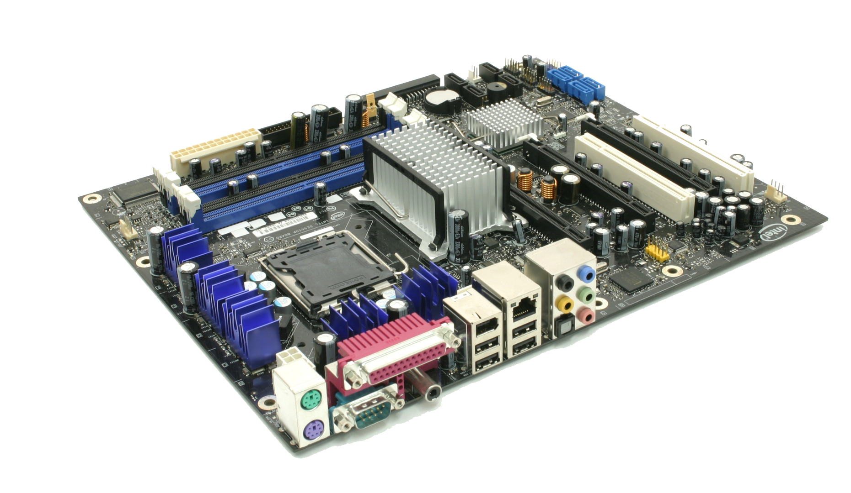
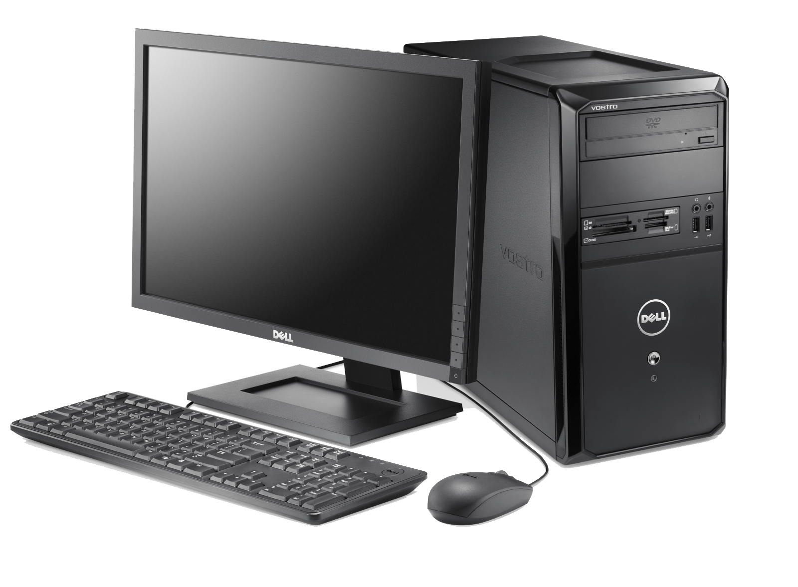
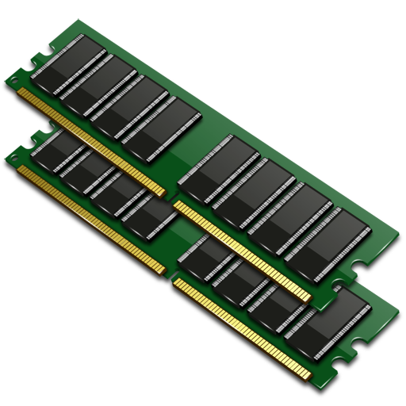
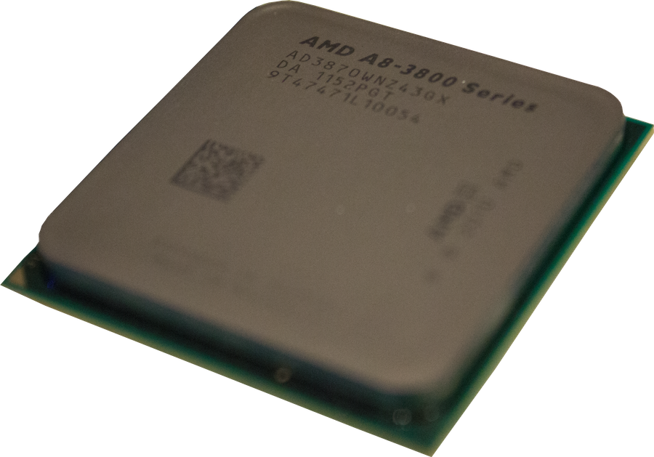
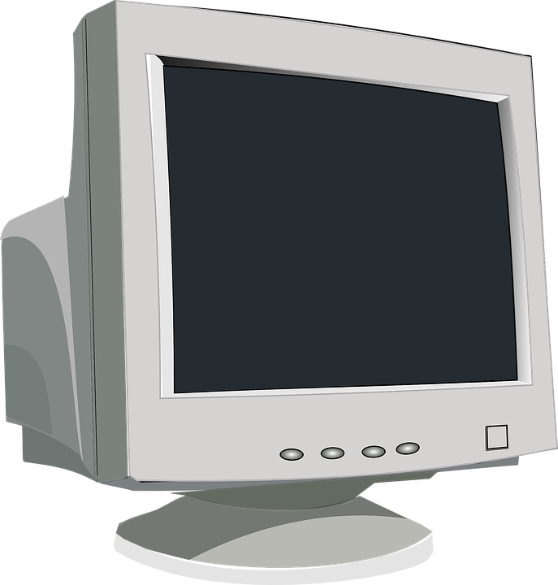
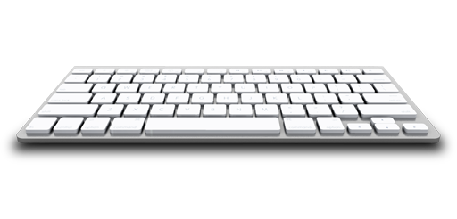
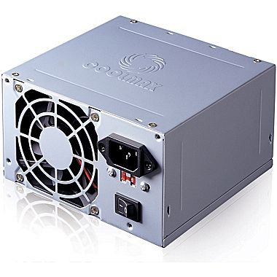
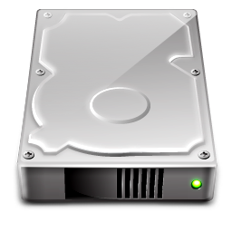
Temel Bilgisayar Bileşenleri

Slide 4
Anakart (Motherboard)
BIOS, (Basic Input-Output System) (Temel Giriş-Çıkış Sistemi). EPROM adı verilen bir yonga üzerinde ROM Bellek (Read Only Memory, tr: Salt Okunur Bellek) biçiminde yer alan bir tür yazılımdır. Bilgisayar açıldığı anda işlemciye tüm diğer donanımları sırasıyla tanıtır. Donanımların temel iletişim protokollerini belirler. İşletim sisteminin başlangıç öğelerinin herhangi bir sürücüden (H.d.d, CD-ROM vb.) yüklenmesini sağlar. İşletim sistemi çalışırken donanım ve işletim sistemi arasındaki ilişkileri düzenler.
Kaynak: Wikipedia

Slide 5
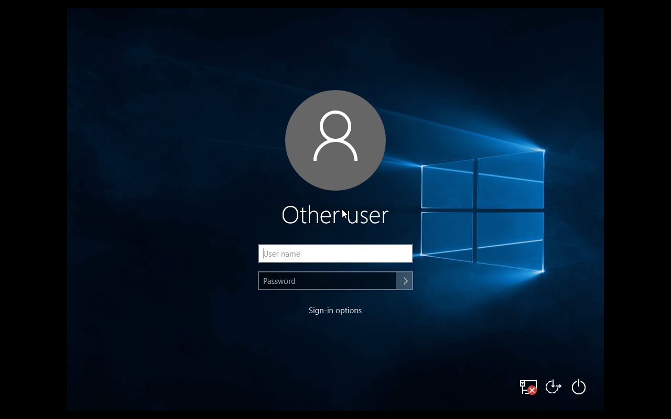
İşletim Sistemi

Slide 6
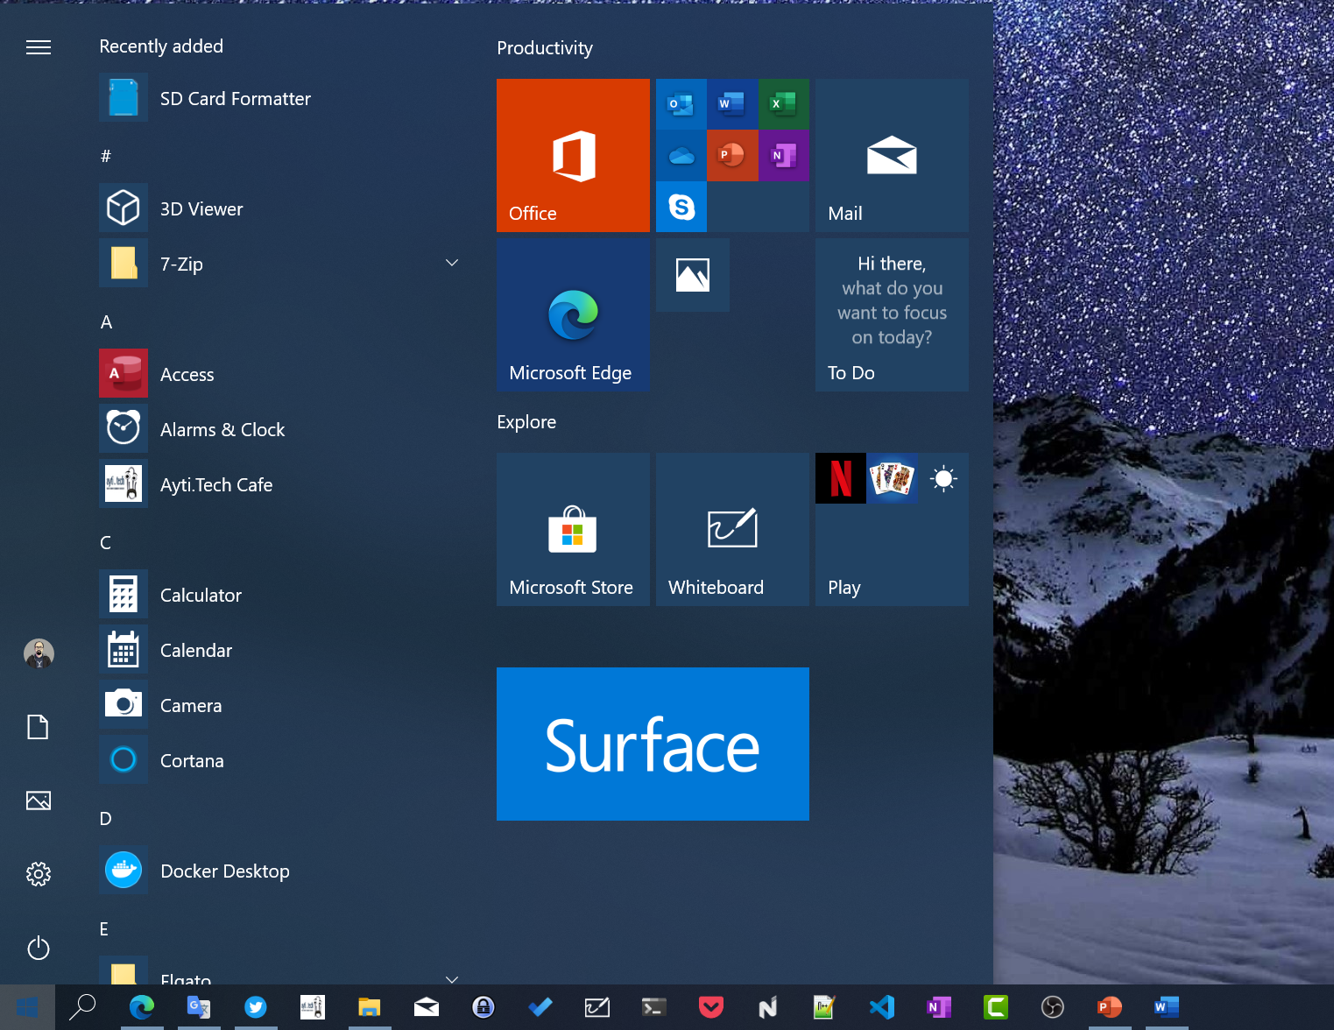
Uygulamalar

Slide 7
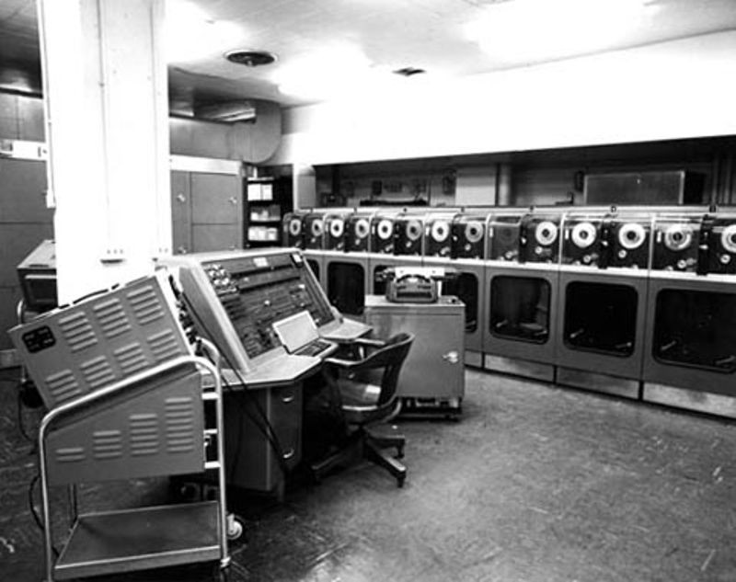
Univac 1 (1951)
Kaynak:
https://www.computerhistory.org/

Slide 8
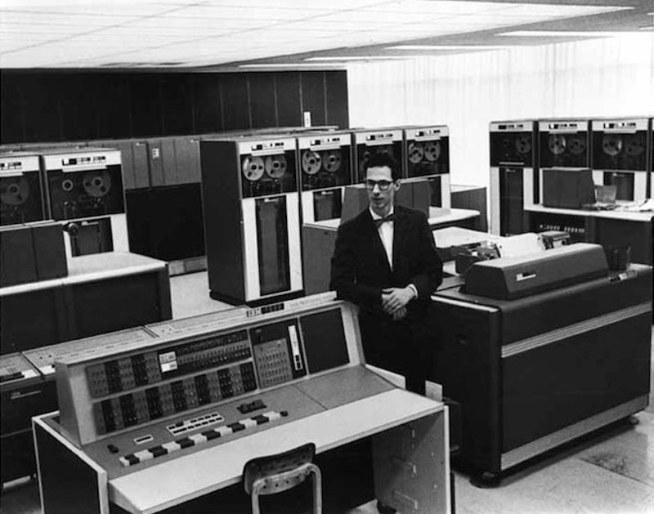
IBM 7090 (1960)
Kaynak:
https://www.computerhistory.org/

Slide 9
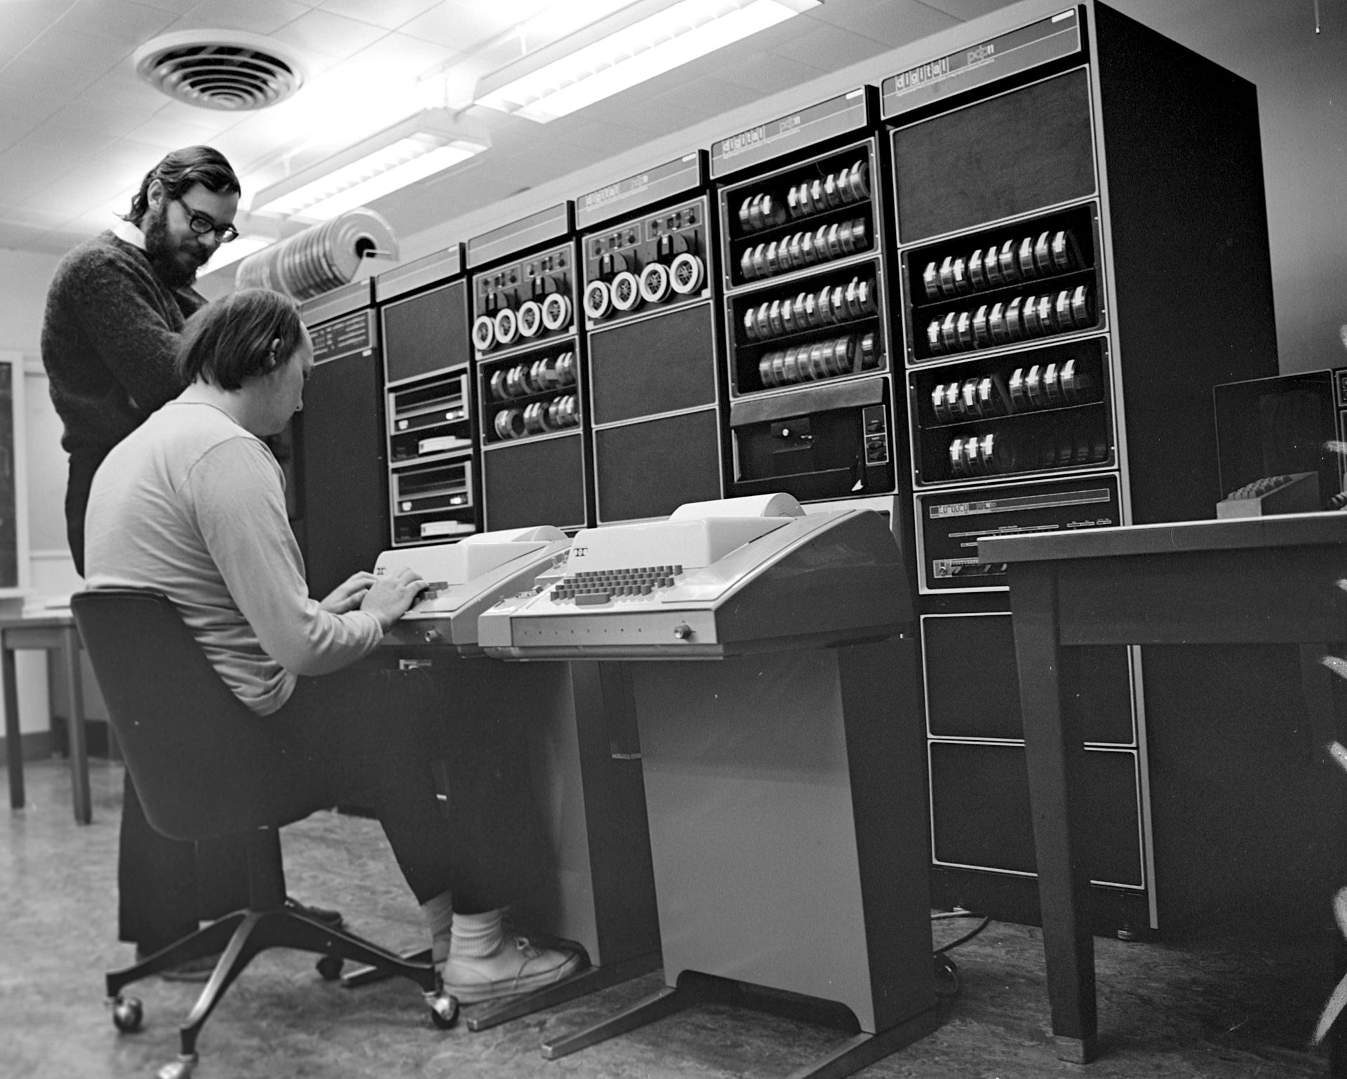
Unix (Ken Thompson ve Dennis Ritchie)
Kaynak:
https://en.wikipedia.org/wiki/Unix

